Slide 1
DCA-TGR5 signaling activation alleviates inflammatory response and improves cardiac function in myocardial infarction
2024/05/15 ランチョン 1報目
中村 優作
名古屋大学 生命分子工学専攻 本多研究室

Slide 2
仮説：胆汁酸-TGR5シグナルが心筋梗塞の炎症制御、予後改善する
イントロ
心筋梗塞
  心臓に血液と酸素を送る冠動脈が詰まって血液が流れなくなり、心筋が壊死する症状
  心臓のリモデリングが起こる
    梗塞した心臓の修復に不可欠
    炎症過程を伴い、有害なリモデリングと予後不良に関与
  心筋梗塞とそれに続く合併症はグルコースや脂質などの代謝異常と関連
胆汁酸
  肝臓で合成される
  さまざまな代謝性疾患に関与している
  TGR5などの受容体に結合することで機能する
    TGR5は心臓含むいくつかの組織で発現
    TGR5シグナルの伝達経路の活性化は、複数の代謝ホメオスタシス経路を改善
    複数の炎症生理学的機能にも関与

Slide 3
本研究について
目的
  心筋梗塞における、胆汁酸-TGR5シグナル伝達経路の影響を明らかにする
アプローチ
  AMI患者の血液サンプルの胆汁酸代謝分析
  心筋梗塞モデルマウスにDCAを投与
  TGR5欠損モデルマウスにDCAを投与
結果
  AMI患者の血漿中でDCAが大幅に減少
  DCA投与は心機能を改善
  虚血傷害を軽減
  DCAの作用はTGR5との結合に依存
今後の展望
  心筋梗塞におけるDCAの役割と機序の解明

Slide 4
Figの流れ
AMI患者での血漿DCA濃度低下
DCA処理による心臓傷害の軽減
DCA-TGR5シグナル活性化による心臓虚血傷害の緩和、心臓リモデリングの改善
DCAによる心筋梗塞傷害由来心臓炎症反応の緩和
DCA-TGR5シグナルによる心筋細胞、心線維芽細胞の炎症活性化抑制
心筋細胞と心線維芽細胞の共培養におけるDCA-TGR5の抗炎症作用

Slide 5
胆汁酸代謝物と心筋梗塞との関係を示唆
Fig1. AMI患者での血漿DCA濃度
Metabolites (ng/mL) | ctrl (n=33) |  |  | AMI (n=69) |  |  | P value
GCDCA | 616.9 | ± | 71.6 | 496.7 | ± | 49.4 | 0.1734
DCA | 173.4 | ± | 22.2 | 91.1 | ± | 12.6 | 0.0008
GUDCA | 129.9 | ± | 24.0 | 62.7 | ± | 8.3 | 0.0014
GCA | 125.5 | ± | 18.2 | 102.5 | ± | 13.3 | 0.3165
GDCA | 121.6 | ± | 21.4 | 145.5 | ± | 21.7 | 0.4949
THDCA | 89.2 | ± | 15.5 | 58.9 | ± | 8.3 | 0.0880
CDCA | 73.1 | ± | 17.8 | 75.8 | ± | 13.4 | 0.9076
UDCA | 44.4 | ± | 7.2 | 22.9 | ± | 4.2 | 0.0072
CA | 44.2 | ± | 8.9 | 29.9 | ± | 5.2 | 0.1491
TCA | 14.4 | ± | 1.8 | 11.3 | ± | 1.8 | 0.2746
TDCA | 10.8 | ± | 2.2 | 19.6 | ± | 3.4 | 0.0836
LCA | 2.9 | ± | 0.5 | 2.4 | ± | 0.3 | 0.3050
TUDCA | 2.4 | ± | 0.5 | 1.6 | ± | 0.3 | 0.1716
TLCA | 1.9 | ± | 0.4 | 2.4 | ± | 0.4 | 0.4485

Slide 6
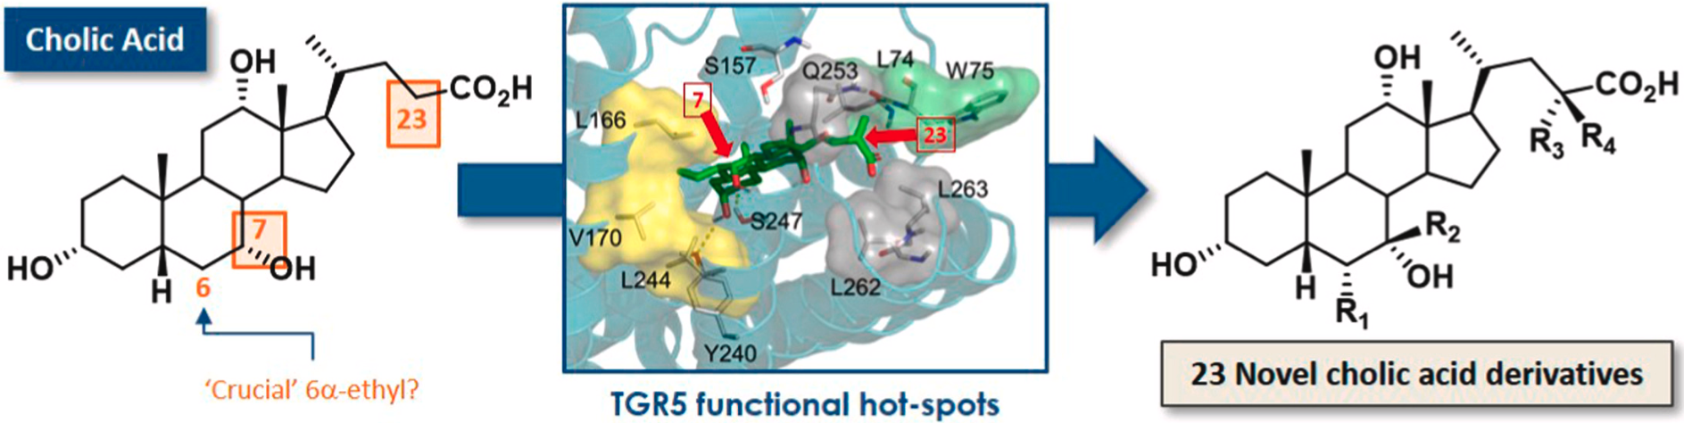
Chemical exploration of TGR5 functional hot-spots: Synthesis and structure-activity relationships of C7- and C23-Substituted cholic acid derivatives
2024/05/15 ランチョン 2報目
中村 優作
名古屋大学 生命分子工学専攻 本多研究室

Slide 7
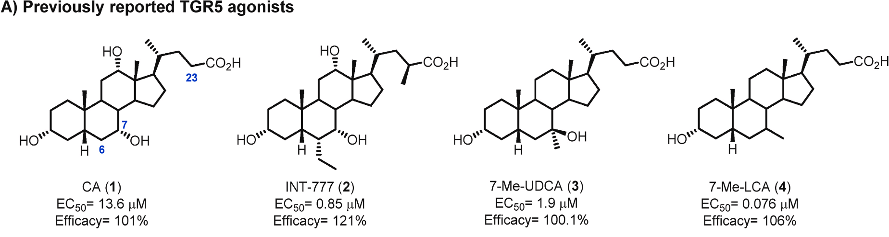
イントロ
TGR5アゴニスト
  TGR5の活性化は抗炎症作用などの生理学的機能をもたらす
  TGR5アゴニストは肝疾患やメタボリックシンドロームの治療薬として有望な化合物
  CAのC6, C7, C23位を化学修飾した構造のアゴニストがある
課題
  胆嚢充満、心拍数の変化などの副作用がある
目的
  強力で選択的なTGR5アゴニストの発見

Slide 8
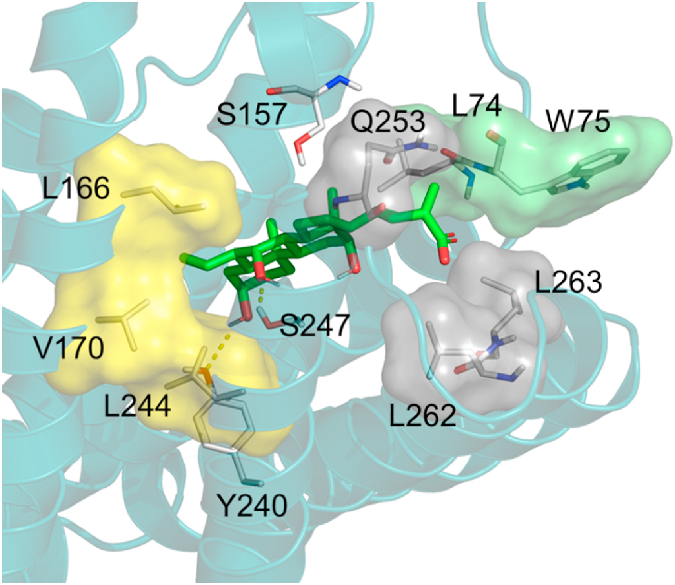
TGR5の機能的ホットスポット

Slide 9
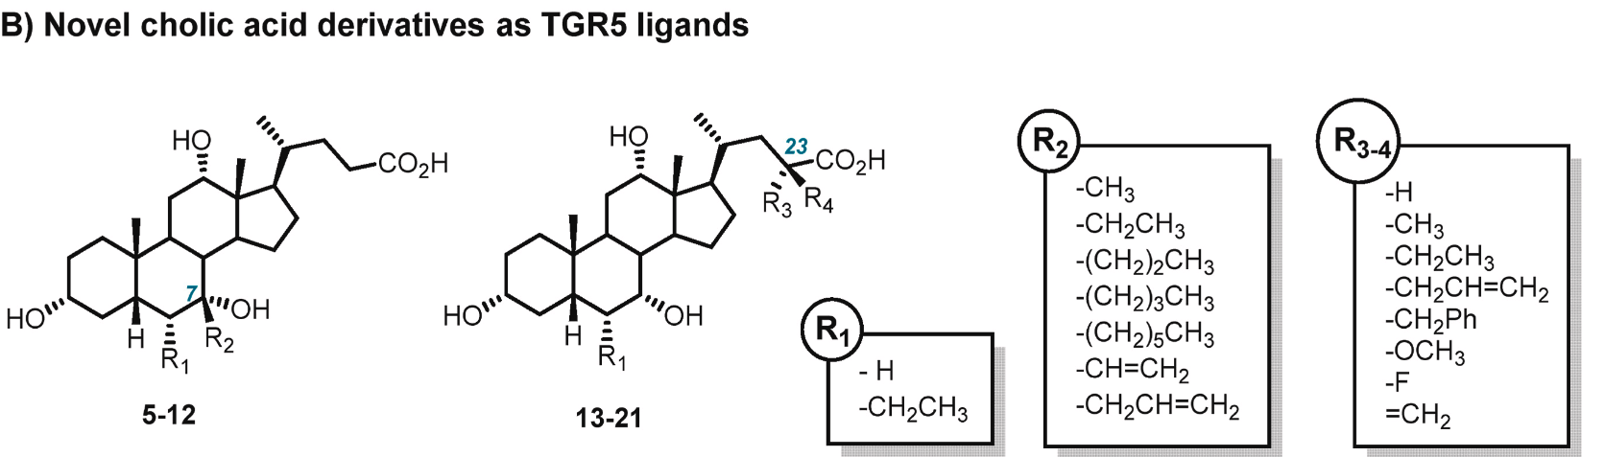
TGR5アゴニストのデザイン
胆汁酸のC7とC23位の置換基の効果を調べる
L166, V170, L244と相互作用できる多様な化学部位を挿入してBA誘導体を設計、試験
また、C7, C23のそれぞれで最も優れた活性剤の6α-エチル誘導体も調整、試験

Slide 10
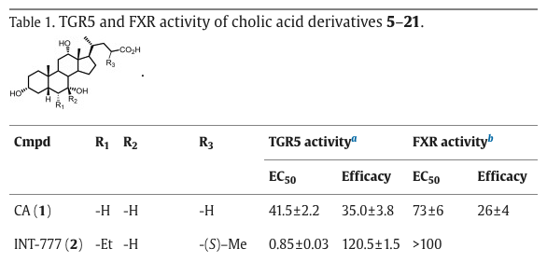
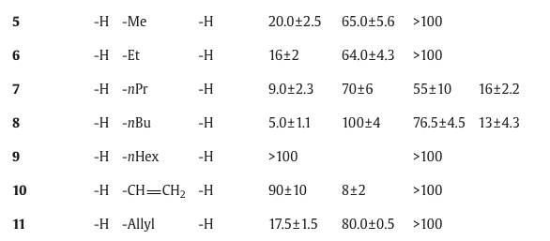
C7位置換基の検討

Slide 11
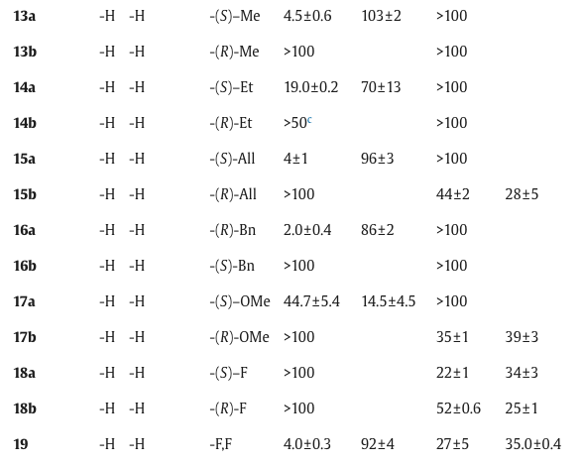
C23位置換基の検討

Slide 12

C6位エチル基の検討

